Slide 1
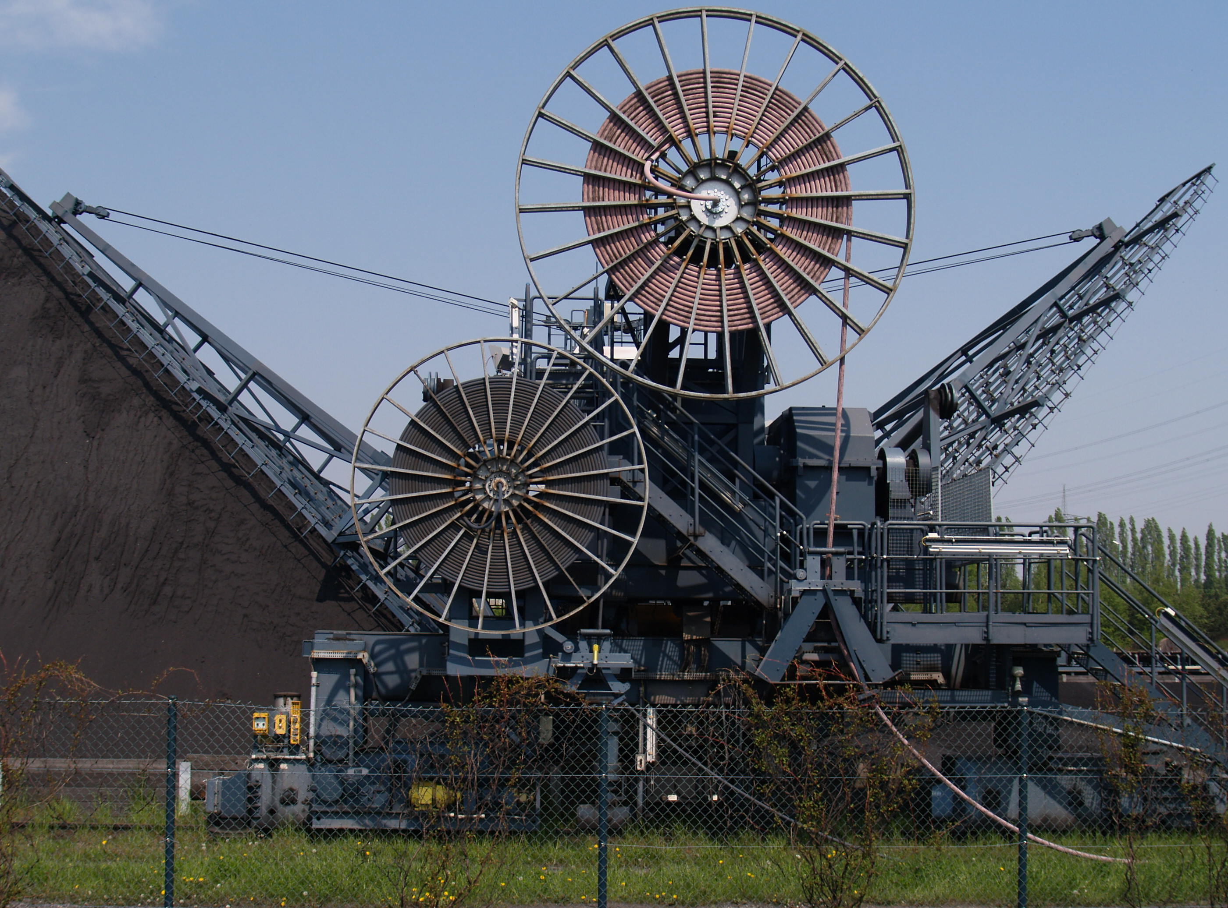
卷筒卷盘电缆
DRUM REELING CABLE
www.shwcxl.com

Slide 2
十余年前，我们洞察到港口、起重等重型机械领域，对卷筒电缆的特殊需求——高频卷绕、反复弯折、抗拉耐磨，以及户外复杂工况下的耐候、使用寿命、抗干扰能力，成为行业痛点。
专注于特种卷筒电缆的研发、生产与销售，开启了十年深耕特种线缆的征程。

Slide 3
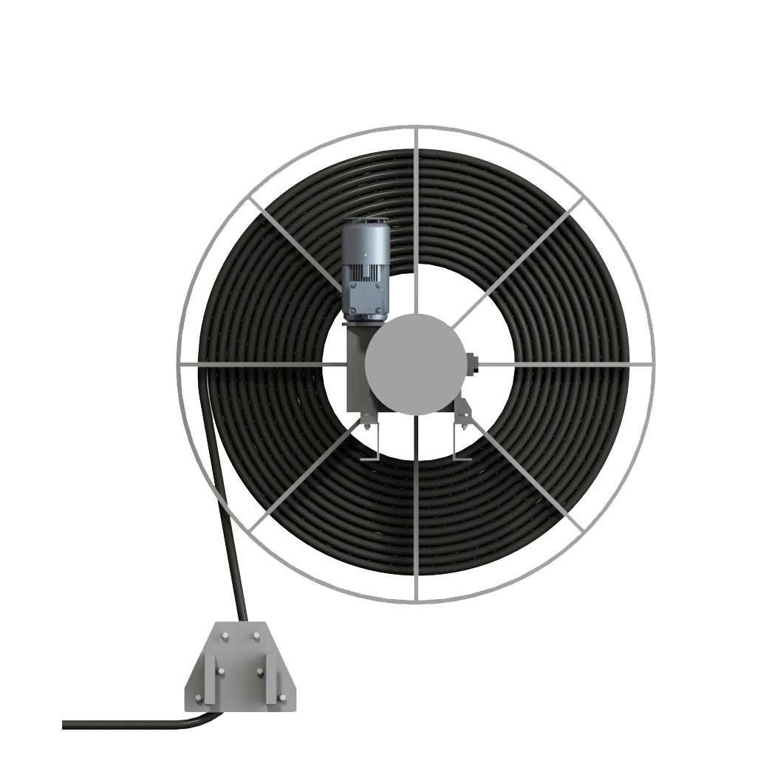
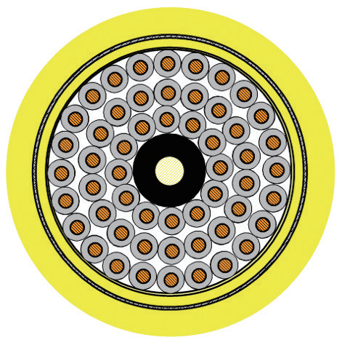
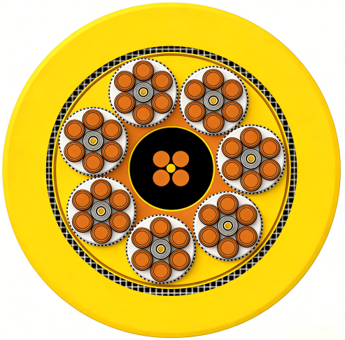
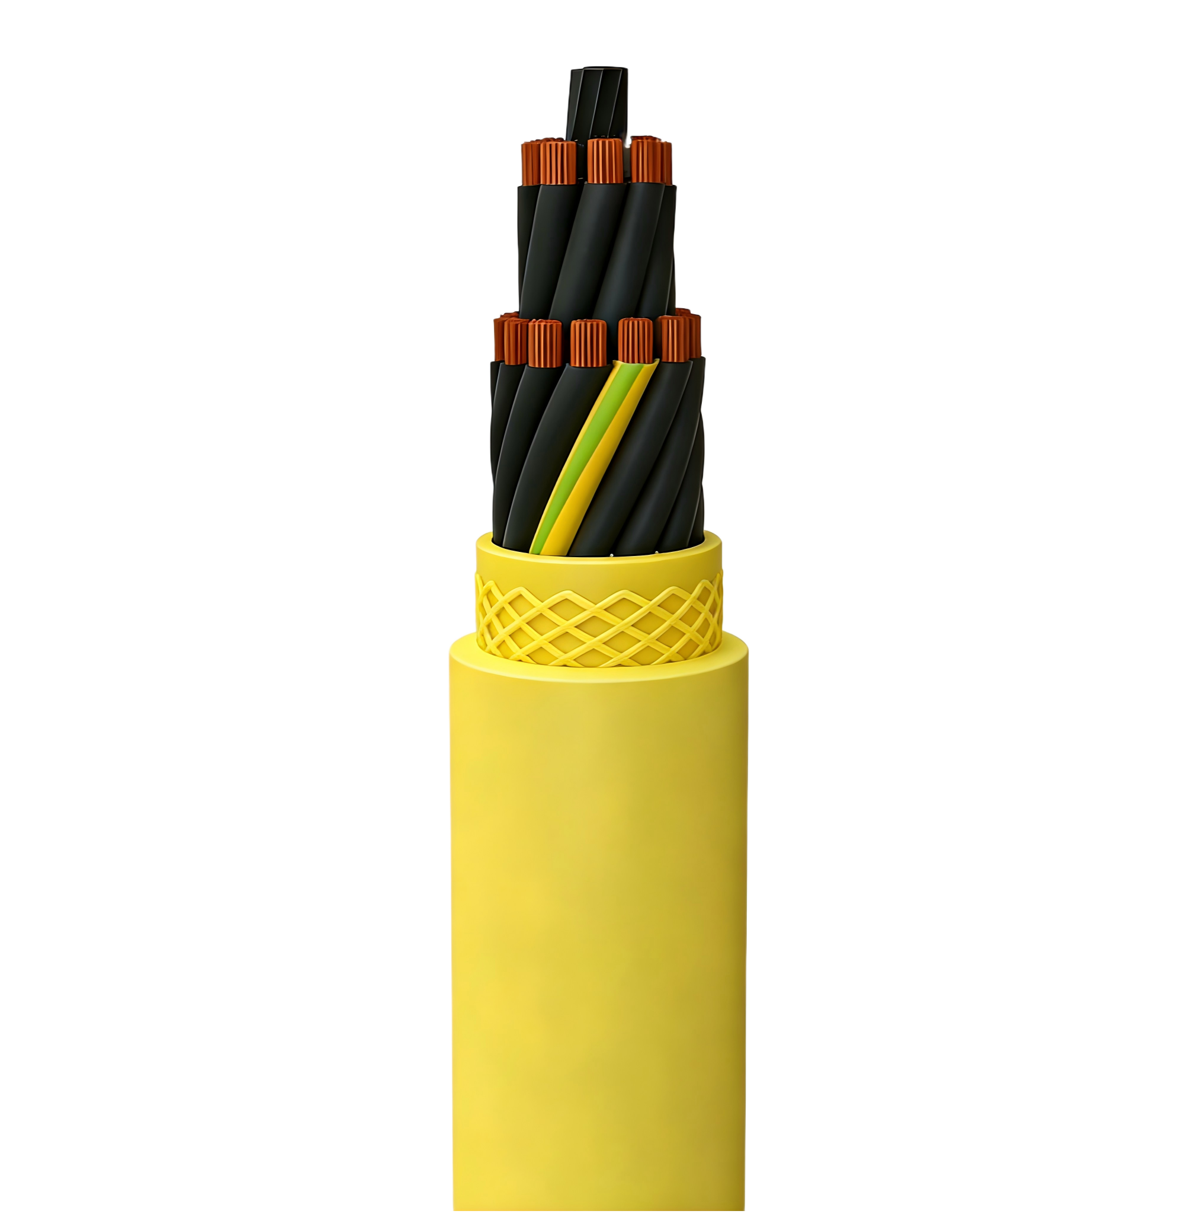
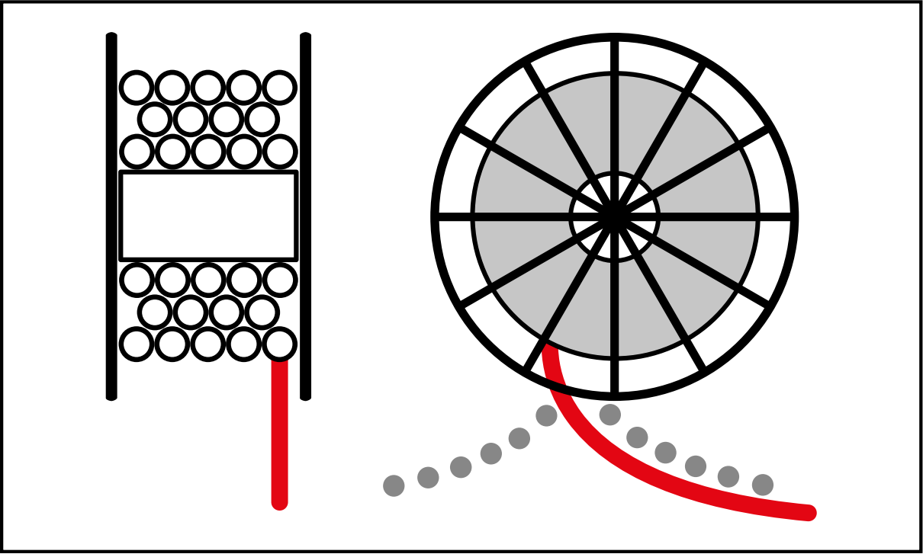
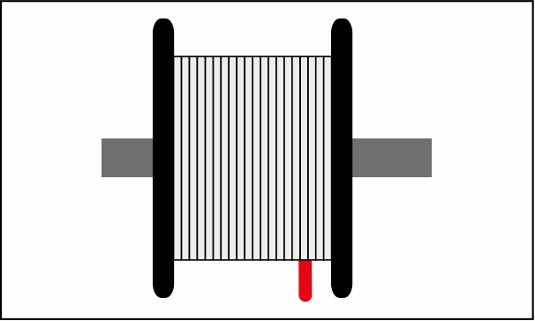

PUR多芯控制卷筒电缆
DRUM REELING CABLE
https://www.shwcxl.com
WEICHEN FLEX-PUR NF550
产品结构
1. 精细无氧铜导体，第5/6类，符合 VDE 0295 标准
2. 特种高强度聚合物（绝缘层）
3. 抗拉加强芯，中心支撑件
4. 内护套：特殊聚乙烯混合材料
5. 抗拉扭转编织层：嵌入在内护套与外护套之间
6. 外护套：高品质进口品牌耐磨PUR护套
3
特性参数
专为垂直卷绕应用（如用于吊具）设计的重型柔性电缆；例如港口起重机、集装箱起重机、输送带、装卸设备以及承受高机械应力的其他应用场合中的电缆卷绕卷筒。
PUR护套提供优异的抗拉 耐磨 耐撕裂 耐油 防水 抗UV等特性
阻燃：符合IEC 60332-1
机械承载能力
弯曲半径：8×Ø电缆外径
行走速度高达 90 米/分的所有水平运行机械
运行速度：水平最高 240m/min，垂直最高 160 m/min
环境温度：
工作温度： -40℃～+90℃
耐低温性能优异，可长期低温状态下适用
电气性能
额定电压： 450/750V
600/1000 V
最大交流AC电压:0.7/1.2KV
最大直流DC电压:0.9/1.8KV
测试电压：3.0KV 5 Min
测试根据IEC 60502-1
1
2
4
5
6

Slide 4
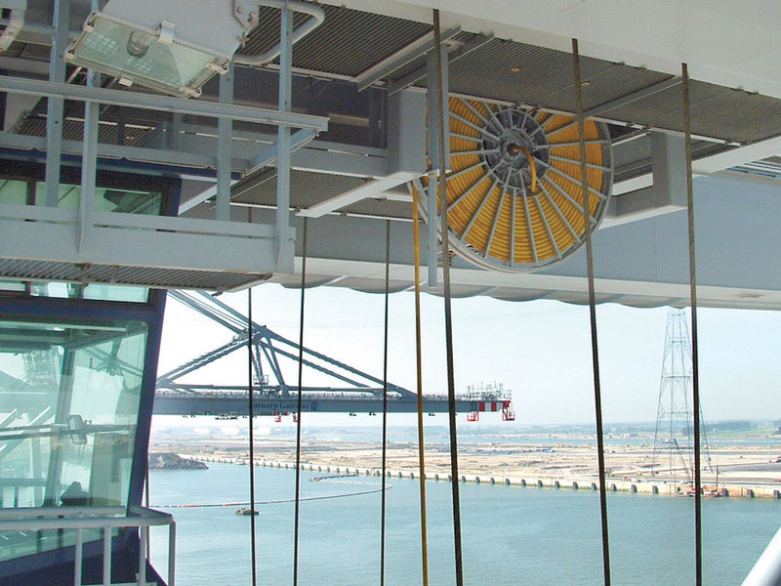
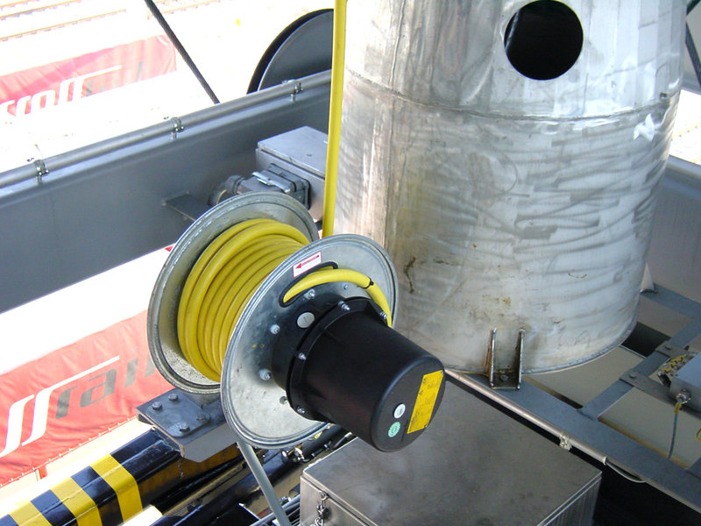
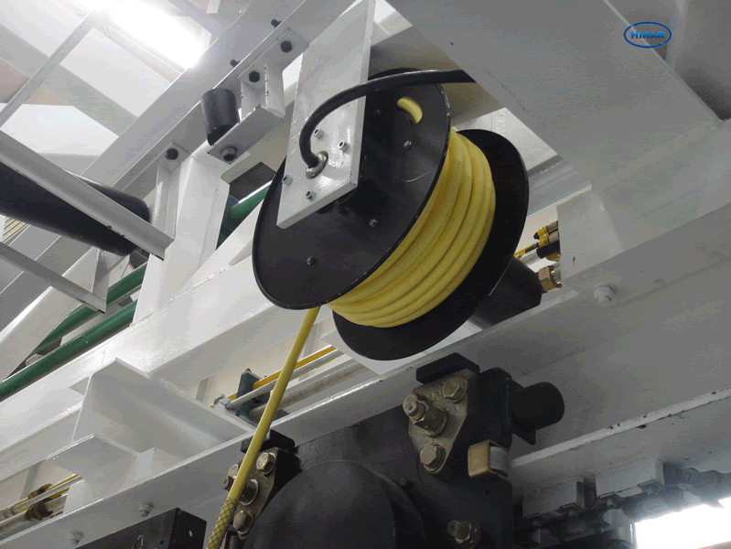
Order information
编号 | 规格和截面积 (mm2) | 外径 OD 最小 (mm) | 外径 OD 最大 (mm) | 20°C时导体最大直流电阻（Ω/Km） | 近似重量 KG/KM | 最大允许拉力 (N)
550-1 | 7G 1.5 | 13.5 | 15 | 13.3 | 300
550-2 | 12G 1.5 | 19.4 | 20.9 | 13.3 | 475
550-3 | 18G 1.5 | 24.6 | 26.1 | 13.3 | 708
550-4 | 24G 1.5 | 27 | 28.5 | 13.3 | 873
550-5 | 30G 1.5 | 29.5 | 31 | 13.3 | 1050
550-6 | 36G 1.5 |  |  | 13.3
550-7 | 7G 2.5 | 17.1 | 18.6 | 7.98 | 420
550-8 | 12G 2.5 | 23.5 | 25 | 7.98 | 692
550-9 | 18G 2.5 | 29.3 | 30.8 | 7.98 | 1010
550-10 | 24G 2.5 | 33 | 34.5 | 7.98 | 1311
550-11 | 30G 2.5 | 36 | 37.5 | 7.98 | 1570
550-12 | 36G 2.5 | 39 | 40.5 | 7.98 | 1815
550-13 | 42G 2.5 | 44.2 | 45.7 | 7.98 | 2232
550-14 | 54G 2.5 |  |  | 7.98

Slide 5
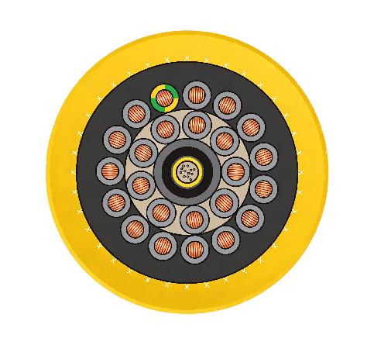
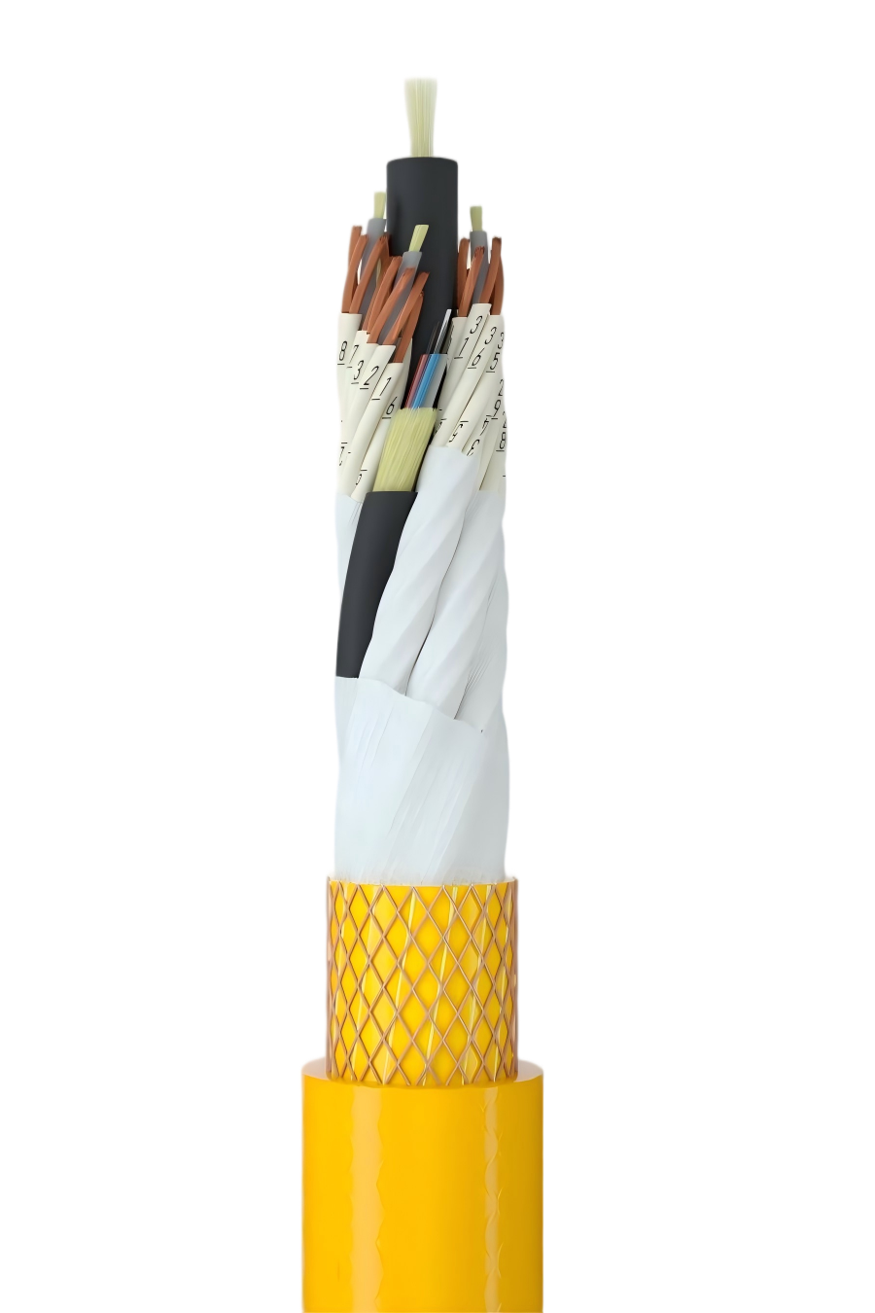
光纤复合卷筒电缆
DRUM REELING CABLE
https://www.shwcxl.com
WEICHEN FLEX-PUR NF550-FO
产品结构
1. 精细无氧铜导体，第5/6类，符合 VDE 0295 标准
2. 特种高强度聚合物（绝缘层）
3. 抗拉加强芯，中心支撑件
4. 内护套：特殊聚乙烯混合材料
5. 抗拉扭转编织层：嵌入在内护套与外护套之间
6. 外护套：高品质进口品牌耐磨PUR护套
3
特性参数
专为垂直卷绕应用（如用于吊具）设计的重型柔性电缆；例如港口起重机、集装箱起重机、输送带、装卸设备以及承受高机械应力的其他应用场合中的电缆卷绕卷筒。
PUR护套提供优异的抗拉 耐磨 耐撕裂 防水 抗UV等特性
阻燃：符合IEC 60332-1
耐油：符合EN60811-404
机械承载能力
弯曲半径：8×Ø电缆外径
行走速度高达 90 米/分的所有水平运行机械
运行速度：水平最高 240m/min，垂直最高 180 m/min
环境温度：
工作温度： -40℃～+90℃
耐低温性能优异，可长期低温状态下适用
电气性能
额定电压： 450/750V
600/1000 V
最大交流AC电压:0.7/1.2KV
最大直流DC电压:0.9/1.8KV
测试电压：3.0KV 5 Min
测试根据IEC 60502-1
1
2
4
5
6
7

Slide 6
Order information
编号 | 规格和截面积 (mm2) | 外径 OD 最小 (mm) | 外径 OD 最大 (mm) | 20°C时导体最大直流电阻（Ω/Km） | 近似重量 KG/KM | 最大允许拉力 (N)
NF242F | 24x2,5/4x(6x2,5)+FO | 31.8 | 34,8 | 7,98 | 1,600 | 4200
NF302F | 30x2,5/5x(6x2,5)+FO | 15.5 |  | 7,98 | 2,080 | 4700
NF362F | 36x2,5/6x(6x2,5)+FO | 17 |  | 7,98 | 2,280 | 6200
NF422F | 42x2,5/6x(6x2,5)+FO | 19 |  | 7,98 | 2,450 | 6600
NF482F | 48x2,5/6x(6x2,5)+FO | 21.5 |  | 7,98 | 2,800 | 6600

Slide 8
抗拉耐磨卷筒专用电缆
DRUM REELING CABLE
https://www.shwcxl.com
WEICHEN FLEX-PUR NF700
产品结构
1. 精细无氧铜导体，第5/6类，符合 VDE 0295 标准
2. 特种高强度聚合物（绝缘层）
3. 抗拉加强芯，中心支撑件
4. 内护套：特殊聚乙烯混合材料
5. 抗拉扭转编织层：嵌入在内护套与外护套之间
6. 外护套：高品质进口品牌耐磨PUR护套
3
特性参数
专为垂直卷绕应用（如用于吊具）设计的重型柔性电缆；例如港口起重机、集装箱起重机、输送带、装卸设备以及承受高机械应力的其他应用场合中的电缆卷绕卷筒。
PUR护套提供优异的抗拉 耐磨 耐撕裂 防水 抗UV等特性
阻燃：符合IEC 60332-1
耐油：符合EN60811-404
机械承载能力
弯曲半径：8×Ø电缆外径
行走速度高达 90 米/分的所有水平运行机械
运行速度：水平最高 240m/min，垂直最高 180 m/min
环境温度：
工作温度： -40℃～+90℃
耐低温性能优异，可长期低温状态下适用
电气性能
额定电压： 450/750V
600/1000 V
最大交流AC电压:0.7/1.2KV
最大直流DC电压:0.9/1.8KV
测试电压：3.0KV 5 Min
测试根据IEC 60502-1
1
2
4
5
6

